Slide 1
三、 SQL的高级查询技术
1. 多表联接查询（二元查询/多元查询 ）
例5.32 查询所有学习了数据结构课（课程号为C401001）的学生的学号和姓名。
S（S#，SNAME，SSEX，SBIRTHIN，PLACEOFB，SCODE#，CLASS）
SC（S#，C#，GRADE）
SELECT S.S#，SNAME
FROM S，SC
WHERE S.S# = SC.S# AND C# =＇C401001＇；

Slide 2
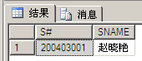
三、 SQL的高级查询技术
例5.33 查询选修了“信息安全技术”课程的学生的学
号与姓名。
S（S#，SNAME，SSEX，SBIRTHIN，PLACEOFB，SCODE#，CLASS）
SC（S#，C#，GRADE）
C（C#，CNAME，CLASSH）
SELECT S.S#，SNAME
FROM S，SC，C
WHERE S.S# = SC.S# AND SC.C# = C.C#
AND CNAME =＇信息安全技术＇；

Slide 3
三、 SQL的高级查询技术
2. 嵌套查询
在SQL语言中，如果在一个SELECT语句的WHERE子句中嵌入了另一个SELECT语句，则称为嵌套查询。
WHERE子句中的SELECT语句称为子查询。

Slide 4
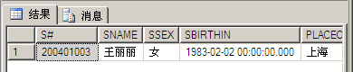
三、 SQL的高级查询技术
例5.34 查询张华同学（学号为200401001）的那个班的女同学的基本信息。
CLASS = ´查询出的班级编号´ AND SSEX =´女´
SELECT *
FROM S
WHERE CLASS=(SELECT CLASS
FROM S
WHERE S# =＇200401001＇)
AND SSEX =＇女＇；

Slide 5
三、 SQL的高级查询技术
3. 查询中的表更名
在嵌套查询中，当同一个关系既出现在父查询中，又出现在子查询中，且子查询的条件涉及到父查询的属性时，为了避免描述上的混淆，一般需要对该关系进行更名描述。
更名描述的格式为：
旧表名 AS 新表名

Slide 6
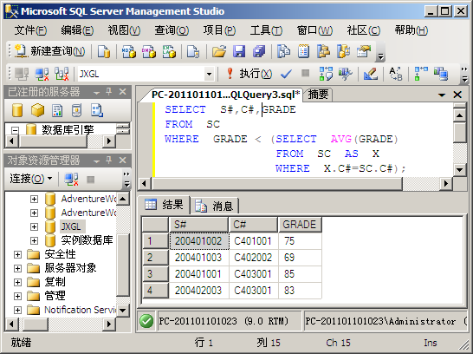
三、 SQL的高级查询技术
例5.35 检索考试成绩比该课程平均成绩低的学生的成绩。
SELECT S#，C#，GRADE
FROM SC
WHERE GRADE < (SELECT AVG(GRADE)
FROM SC AS X
WHERE X.C#=SC.C#)；

